Slide 1
Programmeringsspråket C
Del 2
Michael Welzl
E-mail: michawe@ifi.uio.no

Slide 2
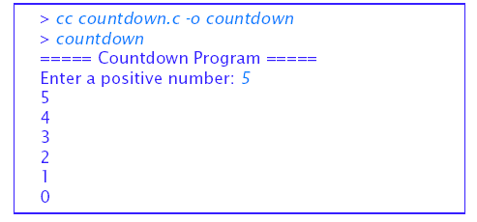
Et eksempel
Dette er lite eksempel som ber om et tall, leser det og så teller fra det ned til 0.

Slide 3
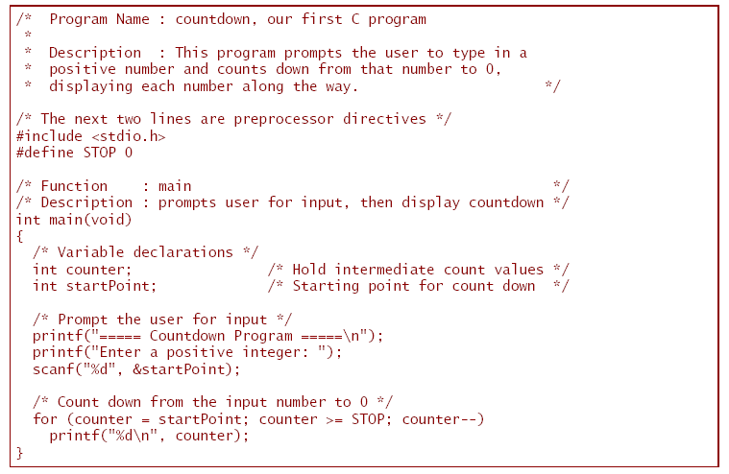

Slide 4
Forklaring:
Definisjonspakker hentes inn med #include. Den
vanligste er for lesing og skriving:
#include <stdio.h>
Det er mulig å definere konstanter med:
#define STOP 0
(Mer om dette siden.)
Man kan lese tall (og tegn eller ord) med scanf.
Første parameter angir formatet (som for printf).
Øvrige parametre gir variablene verdiene skal legges
inn i.
NB! Variablene må ha en ”&” foran seg!
(Forklaring kommer siden.)

Slide 5
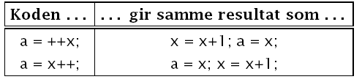
Forklaring (forts.):
for-løkka benyttes til å utføre kode et fast antall ganger. Den
litt eiendommelige syntaksen er egentlig en kortform for:
counter = startPoint;
while (counter >= STOP) {
printf(”%d\n”, counter);
counter--;
}
Operatoren ”++” brukes til å øke en variabel med 1. Om den
står foran variabelen, foretas økningen før vi henter verdien.
Tilsvarende brukes ”--” til å senke en variabel med 1.

Slide 6

Nok et eksempel:
Dette eksemplet gjør ikke noe fornuftig, men
demonstrerer bruk av variable og operatorer i C.
En kjøring ser slik ut:

Slide 7
#include <stdio.h>
int inGlobal; /* Variable inGlobal is a global variable */
/* because it is declared outside of all blocks */
Int main(void)
{
int inLocal; /* Variables inLocal, outLocalA, outLocalB */
int outLocalA; /* are all local to main */
int outLocalB;
/* Initialize */
inLocal = 2;
inGlobal = 3;
/* Perform calculations */
outLocalA = inLocal++ & ~inGlobal;
outLocalB = (inLocal + inGlobal) - (inLocal - inGlobal);
/* Print out results */
printf("The results are : outLocalA = %d, outLocalB = %d\n",
outLocalA, outLocalB);
}

Slide 8
Funksjoner
En funksjon (også kalt metode, prosedyre
eller rutine) er en bit av programkoden som
kan kalles fra andre steder. Under utførelsen
”hopper” man da til funksjonen, utfører
programkoden til funksjonen, og hopper så
tilbake.

Slide 9
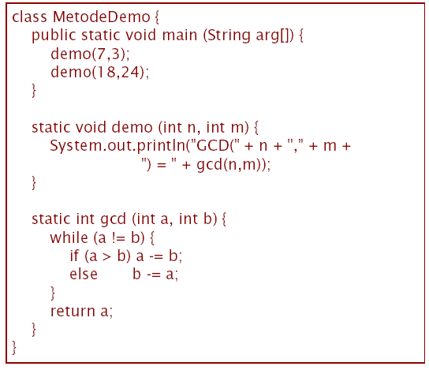
En metode i Java:

Slide 10
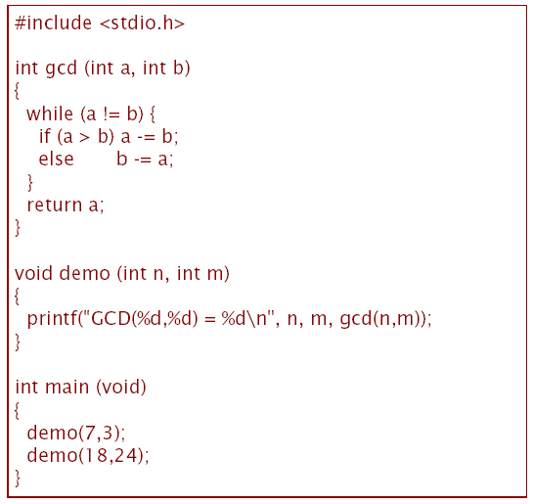
Her er det samme programmet som en funksjon i C:

Slide 11
Funksjoner i C (forts.)
Merk at i C kan man bare kalle funksjoner
definert tidligere.†
† Dette er ikke helt riktig, men en god regel for nybegynnere...

Slide 12
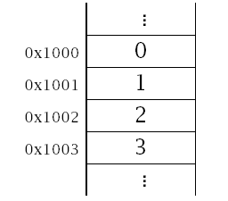
Størrelser og adresser
De fleste datamaskiner idag er byte-maskiner der man
adresserer hver enkelt byte;
Vanligvis :
char lagres i én byte.
short lagres i to bytes.
long lagres i fire bytes.
Prosessorene har instruksjoner som kan hente et gitt antall
bytes av gangen. Dette kalles bussbredden og er oftest
2, 4 eller 8 idag. En 64-bits prosessor kan hente 8 bytes
av gangen.

Slide 13
Byte-rekkefølgen
Anta at vi har en 32-bits prosessor. Hvis et ord som
inneholder 32-bit verdien 0x01020304 og lagres
som;
01
02
03
04
kaller vi maskinen big-endian. Hvis det lagres som;
04
03
02
01
kalles den little-endian.
f.eks., Intel prosessorer er little-endian, og nettverkkommunikasjon bruker big-endian. (mer senere)

Slide 14
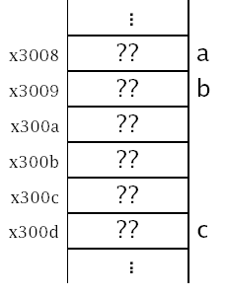
Vektorer
Alle programmeringsspråk har mulighet til å definere en såkalte vektor (også kalt matrise eller “array” på engelsk). Dette er en samling variable av samme type hvor man bruker en indeks til å skille dem.
Deklarasjon:
I C deklareres vektorer ved å sette antallet elementer i hakeparentes etter variabelnavnet
char a,b[4],c;

Slide 15
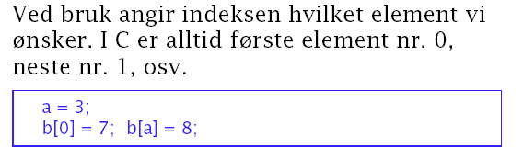
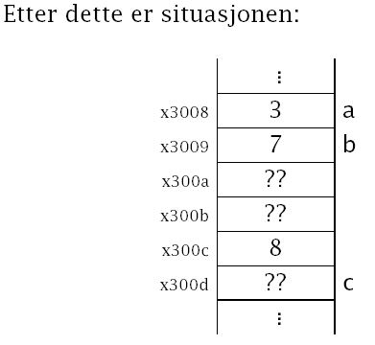
Bruk:

Slide 16
Beregning av adresser
Adressen til vanlige variable er kjent†, men adressen til vektorelementer må beregnes.
Formelen er
Startadresse + Indeks x Størrelse
Hva skjer med ulovlig indeks?
I C sjekkes ikke indeksen. Dette gjør det mulig å ødelegge andre variable, kode eller i noen tilfelle hele systemet.
† Dette er ikke helt sant, men vi kan tro det er slik en stund.

Slide 17

Tekster
I C lagres tekster som tegnvektorer med en spesiell konvensjon: Etter siste tegn står en byte med verdien 0.†
Variable
Når man deklarerer en tekstvariabel, må man angi hvor mange tegn det er plass til (samt plass til 0-byten).
Tekstvariabel str har plass til 5 tegn.
Tekstfunksjoner: #include <string.h>
† En byte med verdien 0 er ikke det samme som sifferet “0”; det
er representert av verdien 48.

Slide 18

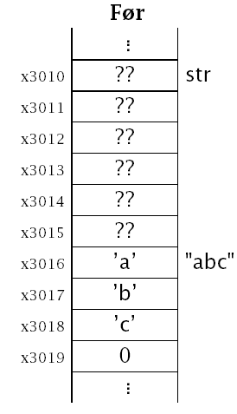
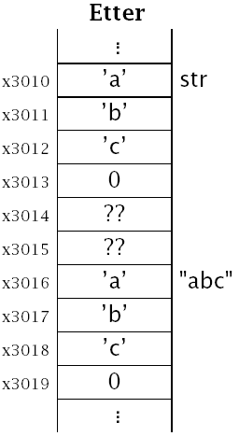
Kopiering av tekst
Flytting av tekst skjer med standardfunksjonen strcpy:

Slide 19
Andre tekstoperasjoner:
strlen(str) beregner den nåværende lengden av teksten i str. (Dette gjør den ved å lete seg frem til 0-byten.)
strcat(str1,str2) utvider teksten i str1 med den i str2.
strcmp(str1,str2) sammenligner de to tekstene. Returverdien er
< 0 om str1 < str2
0 om str1 = str2
> 0 om str1 > str2
sprintf(str, ". . . ", v1, v2, . . . ) fungerer som printf men resultatet legges i str i stedet for å skrives ut.

Slide 20
Hva om teksten er for lang?
Siden tekstvariable er vektorer, er det ingen sjekk på plassen. Det er derfor fullt mulig å ødelegge for seg selv (og noen ganger for andre).

Slide 21
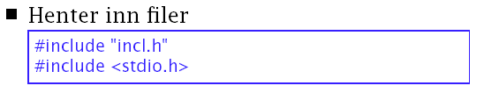
C´s preprosessor
Før selve kompileringen går C-kompilatoren gjennom koden med en preprosessor (som er programmet /usr/lib/cpp). Dette er en programmerbar tekstbehandler som gjør følgende:
Hvis filen er angitt med spisse klammer (som for eksempel <stdio.h>), hentes filen fra området /usr/include. Ellers benyttes vanlig notasjon for filer.

Slide 22
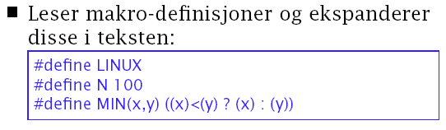
C´s preprosessor (forts.)
Av gammel tradisjon gis makroer navn med store bokstaver.
(En makro er en navngitt programtekst. Når navnet brukes, blir det ekspandert, dvs erstattet av definisjonen. Dette er ren tekstbehandling uten noen forbindelse med programmeringsspråkets regler.)
Benytter man makroer med parametre, bør disse settes i parenteser. Likeledes, hvis definisjonen er et uttrykk med flere symboler, bør det stå parenteser rundt hele uttrykket.

Slide 23
C´s preprosessor (forts.)
Betinget kompilering. Her angis hvilke linjer som skal tas med i kompileringen og hvilke som skal utelates. Følgende direktiver finnes for betinget kompilering:
#if Hvis uttrykket etterpå er noe annet enn 0, skal
etterfølgende linjer tas med. Uttrykket kan ikke
inneholde variable eller funksjoner.
#ifdef Hvis symbolet er definert (med en #define), skal
etterfølgende linjer tas med.
#ifndef Motsatt av #ifdef.
#else Skille mellom det som skal tas med og det som
ikke skal tas med.
#endif Slutt med betinget kompilering.

Slide 24
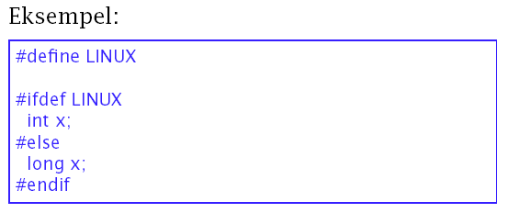
Betinget kompilering

Slide 25
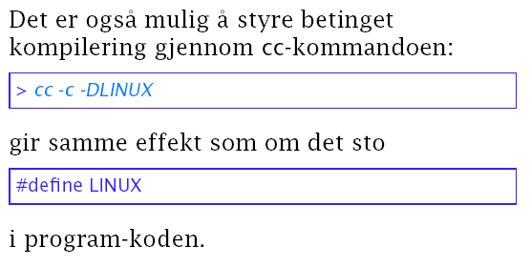
Betinget kompilering (forts.)
På denne måten er det mulig å ha flere versjoner av koden (for eksempel for flere maskin-typer) og så kontrollere dette utelukkende gjennom kompileringen.
Fare med betinget kompilering
Man kan risikere å ha kode som aldri har vært kompilert, og som kan inneholde de merkeligste feil.

Slide 26
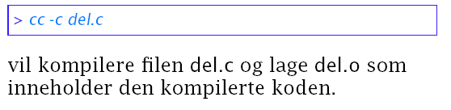
Separat kompilering
I utgangspunktet er det ingen problem med separat-kompilering i C; hver fil utgjør en enhet som kan kompileres for seg selv,uavhengig av alle andre filer i programmet.

Slide 27
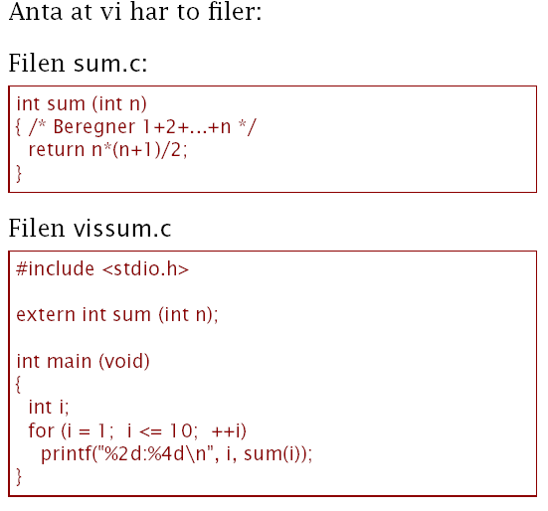
Separat kompilering; Eksempel

Slide 28
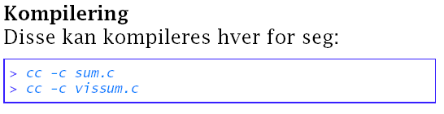
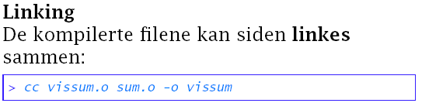
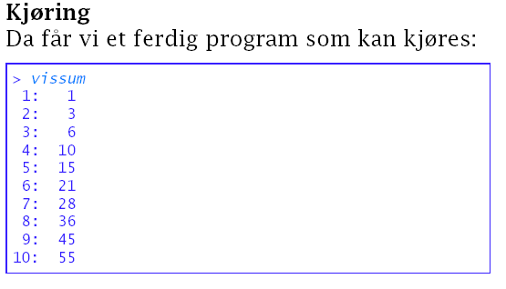
Separat kompilering; Eksempel (forts)

Slide 29
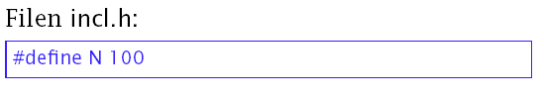
Definisjonsfiler
Det er en fare for at funksjonssignaturer, strukturer, makroer, typer og andre elementer ikke blir skrevet likt i hver fil. Dette løses ved hjelp av definisjonsfiler (“header files”), hvis navn gjerne slutter med ‘.h’.

Slide 30
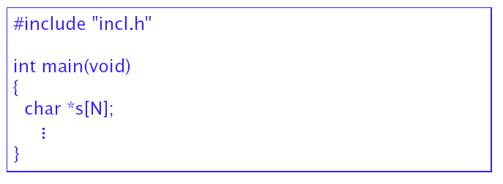
Definisjonsfiler (forts.)
Filen prog.c:
Definisjonsfiler inneholder gjerne følgende:
Makrodefinisjoner (#define)
Typedefinisjoner (typedef, union, struct)
Eksterne spesifikasjoner (extern)
Funksjoner som
extern int f(int, char);
(Legg merke til semikolonet sist! Det betyr at
funksjonen ikke defineres her, men et annet sted.)

Slide 31
Utskrift
Som nevnt brukes printf til utskrift. Første parameter
er formatet, og det tolkes slik:
Alle tegn unntatt ”%” kopieres.
Tegnkombinasjonen ”%...” angir noe spesielt:
%% setter inn et %-tegn
%d setter inn et heltall hentet fra parameterlisten.
%u setter inn et heltall uten fortegns-bit fra
parameterlisten.
%x setter inn et heltall (uten fortegns-bit), men
skriver det på heksadesimal form.
%o setter inn et heltall (uten fortegns-bit), men
skriver det på oktal form.
%f setter inn et flyt-tall.
%c skriver ut et heltall tolket som et tegn.
%s skriver ut en tekst fra en tekstvariabel.

Slide 32
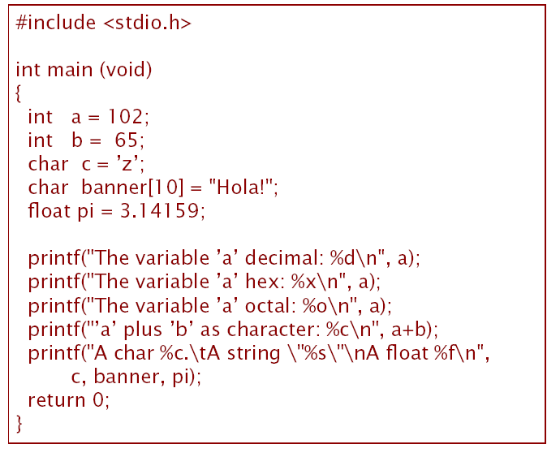
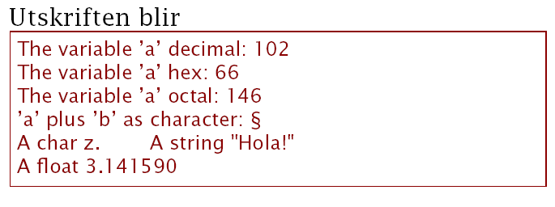
Et eksempel:

Slide 33
Lesing fra fil:
Man må gjøre følgende når man skal lese fra fil:
Deklarere fil-variabelen som FILE *.
Åpne filen med funksjonen fopen med filnavn og ”r” (for ”read”) som parametre. Hvis filen ikke finnes, returneres NULL.
Lese fra filen med fscanf (som virker som scanf) eller fgetc (som leser ett og ett tegn).
Lukke filen med fclose.

Slide 34
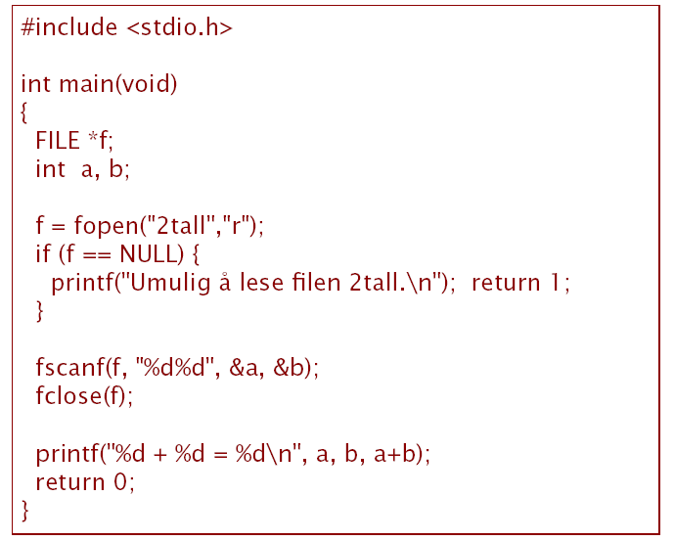
Et eksempel:

Slide 35
Skriving til fil:
Skriving til fil er tilsvarende lesing fra fil.
Man må gjøre følgende:
Deklarere fil-variabelen som FILE*.
Åpne filen med funksjonen fopen med filnavn og ”w” (for ”write”) som parameter. Lag en ny file hvis den ikke finnes allerede! Hvis filen ikke lar seg åpne, returneres NULL.
Skrive til filen med fprintf (som virker som printf).
Lukke filen med fclose.

Slide 36
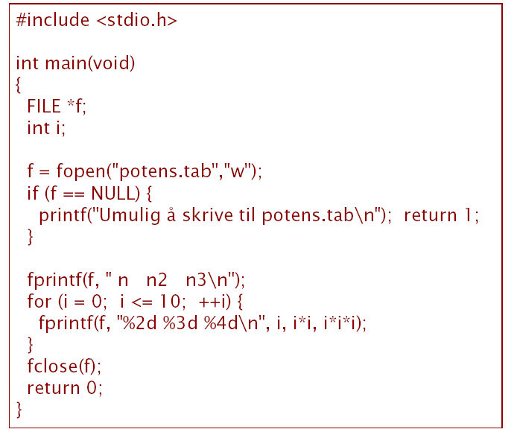
Et eksempel:

Slide 37
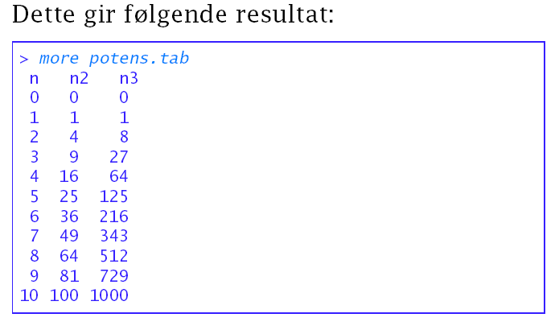
Et eksempel (forts.)
Utskrift i faste kolonner:
Ved å angi et tall i formatet (som i %2d) får vi printf til å sette av minst så mange posisjoner til tallet.

Slide 38
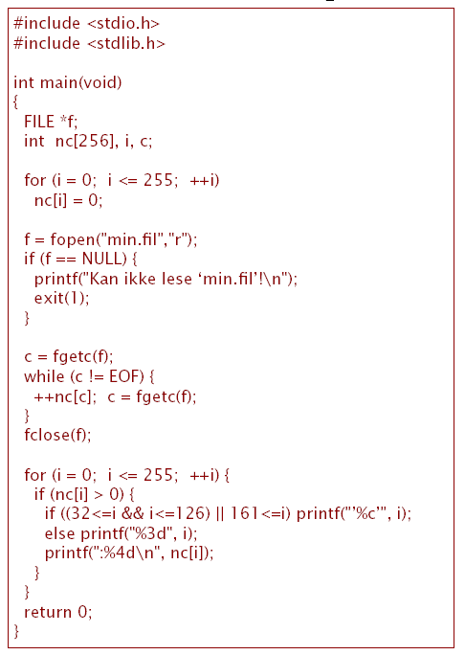
Nok et eksempel:
Dette programmet
leser en fil min.fil
tegn for tegn. Så
skriver det ut hvor
mange forekomster
det er av hvert tegn.

Slide 39
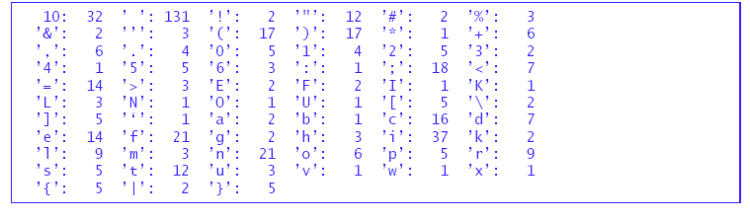
Bruker vi programmet på seg selv, får vi følgende resultat:

Slide 40
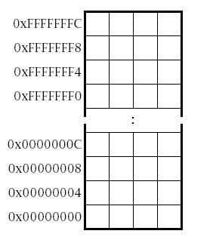
Adresser
Som nevnt tidligere, ligger data og programkode lagret
i minnet (gjerne kalt RAM for ”Random Access Memory”.
Et slikt minne er
typisk for dagens
maskiner, og er
gjerne byte-adressert
med f.eks. 32 bits
adresser.

Slide 41
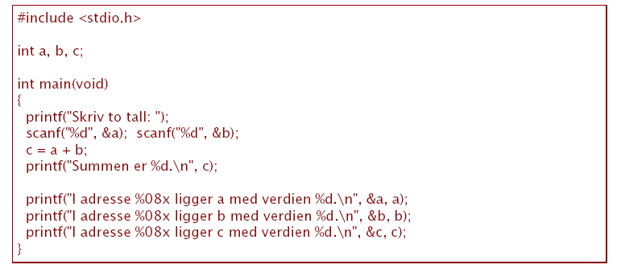
Operatoren &
I C kan man få vite i hvilken adresse en variabel ligger
ved å bruke operatoren &.

Slide 42
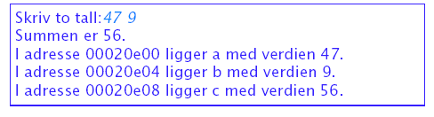
La oss kjøre dette programmet:
NB! Det kan variere fra gang til gang hvilke
adresser man får.
Her ser vi at variablene ligger pent etter hverandre
og at hver av dem opptar 4 bytes.

Slide 43


Pekervariable
I C kan vi legge adresser i variable; disse deklareres
med en stjerne:
Her er v en vanlig variabel mens p er en peker som
kan peke på int-variable. (Vi må alltid oppgi hva slags
variable pekere skal peke på.)
Bruk av pekervariable:
Vi kan sette adressen til variable inn i pekervariabelen;
Vi sier at vi får pekeren til å ”peke på” variabelen.

Slide 44
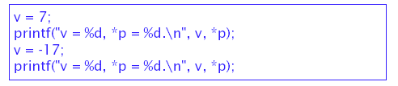



Bruk av pekervariable (forts.)
Vi kan ”følge en peker” ved å bruke operatoren *;
da får vi variabelen som pekeren peker på.
Denne koden skriver ut:
Både v og *p angir altså samme variabel:
Utskriften av denne koden er:

Slide 45

Eksempel:
La oss lage en funksjon som bytter om de to
parametrene sine.
Til selve ombyttingen trengs en hjelpevariabel:

Slide 46
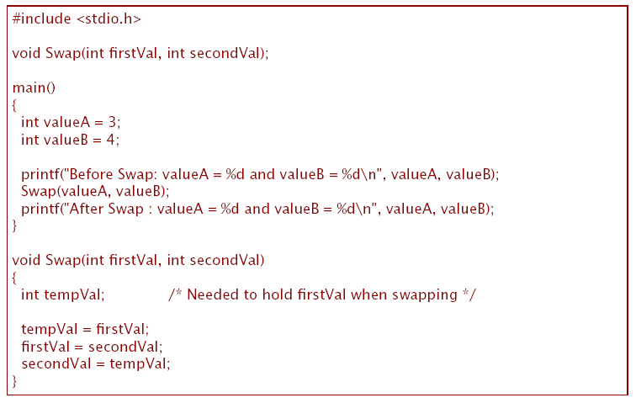
Vi skriver følgende program:

Slide 47

Når vi kjører programmet, får vi en overraskelse:
Grunnen er: Parametre overføres som verdier i C
(som i Java).
Systemet tar altså en kopi av parameterverdien og
legger denne i et register (eller et annet sted for
parametre).
Følgelig er det bare lokale kopier som endres.
Når funksjonen er ferdig, er alt glemt!

Slide 48
Løsning:
Løsningen er å overføre pekere til de to
variablene i steden for verdiene.
Pekerne overføres som kopier, men vi kan
allikevel endre det de peker på.

Slide 49
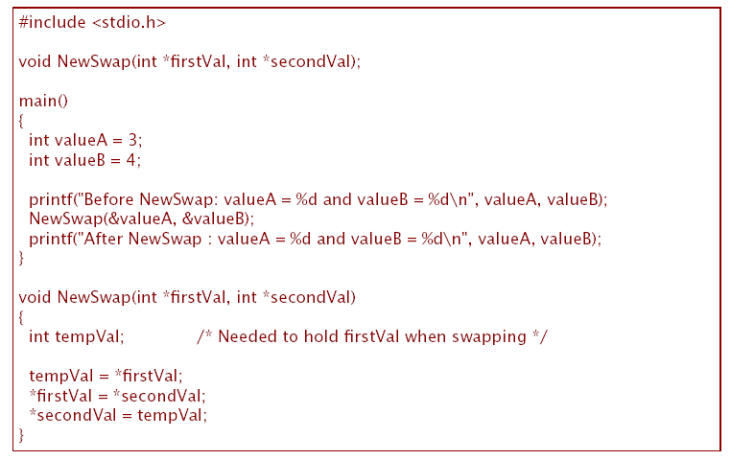
Et program som fungerer vil være som følger:

Slide 50

Eksempel (forts.)
Legg merke til at både funksjonsdeklarasjonen
og kallet er endret!
Når dette programmet kjører, skjer alt som vi
forventer:

Slide 51
Konklusjon om parametre:
Det er ulike måter å overføre parametre på.
I C og i Java brukes verdioverføring.
Man kan allikevel oppdatere variable ved å sende over pekere til dem. Dette gjøres for eksempel i
scanf(”%d”, &v);

